Slide 1
Web编程技术
第9讲

Slide 2
主要内容
CSS样式控制
CSS简介
网页中使用CSS的三种方法
CSS基础：样式规则及常用属性

Slide 3
7.2.1 CSS 简介
CSS（Cascading Style Sheets，级联样式表）不是ASP.NET所特有的技术，它是W3C推荐的一种语言，得到各主流浏览器的支持，用于指定XHTML、HTML和其它文档的表示样式。
在任何Web应用程序的开发过程中，CSS都是非常重要的页面布局方法，而且CSS也是最高效的页面布局方法。
CSS诞生于1994年10月，是为了补救HTML 3.2语法中的不足，但是由于当时网络的发展的不足和浏览器的支持率较低，直到1996年底，才正式发表了CSS 1.0规范，也正是1996年之后，浏览器才开始正式地支持CSS。

Slide 4
CSS提供了实现良好设计样式的手段。熟练的使用CSS能够让网页布局更加方便，在页面维护时，也能够减少工作量。
CSS被设计用来与HTML联合建立网页，它不能独立运行，需要依附到页面上才能发挥作用。通常在网页中CSS规定了3种定义样式的方法：
直接将样式控制放置于单个HTML元素内，称为内联式；
在网页的head部分定义样式，称为嵌入式；
以扩展名为.css文件保存样式，称为外联式。

Slide 5
三种样式适用于不同的场合：
内联式适用于对单个标签进行样式控制，其优点在于开发方便，而在维护时，则需要针对每个元素进行修改，非常不方便；
而嵌入式可以控制一个网页的多个样式，当需要对网页样式进行修改时，只需要修改head标签中的style标签即可，不过这样仍然没有让布局代码和页面代码完全分离；
而外联式能够将布局代码和页面代码相分离，在维护过程中，能够减少工作量。

Slide 6
7.2.2 网页中使用CSS的三种方法
内联式样式
内联样式直接将CSS放在某个HTML标签中，通过使用style属性设置，一般形式为：
style="属性名1: 值1; 属性名2: 值2;……"
属性名与属性值之间用“:”分隔，如果一个样式中有多个属性，各属性之间用分号“;”隔开。

Slide 7
内联式示例：
C:\......\Web编程技术\ch7-css\css1.htm
在Visual Studio 2008中，有两种设置样式的方法:
在源视图下直接设置样式。
在设计视图下，利用可视化界面设置样式。
设置步骤详见《ASP.NET 案例教程》P159 【例6-1】
示例：
C:\Users\huang\Desktop\Web编程技术\ch7-2\StyleDemo1.aspx

Slide 8
嵌入式样式
在网页的head部分直接实现CSS样式, 即在<head>与</head>标签内，以<style>开始，</style>结束。
CSS规则由两部分组成：选择符和声明。声明由属性名和属性值组成。所以简单的CSS规则如下：
选择符{属性名1: 值1; 属性名2: 值2; ……}
例如： p { color : Green; }
p（段落标签）为选择符，color（颜色）是p的属性名，green（绿色）是color的属性值。该规则声明所有段落标签的内容应该将color属性设置为绿色，即所有<p>中文本将变成绿色。

Slide 9
CSS规则中主要的4个要素：
选择符：表明CSS规则应用到页面的哪个部分。选择符最简单的类型是元素选择符，它指出明确的标签元素，例如HTML中的<p>标签。
声明：声明包含在{}大括号内。大括号内应首先给出属性名，接着是冒号，然后是属性值。结尾分号是可选项，推荐使用结尾分号，以便于规则的扩展。
属性：属性按官方CSS规范定义。用户可以定义特有的样式效果，与CSS兼容的浏览器可能会支持这些效果，如果不支持的浏览器会忽略这些属性。
值：属性的值放置在属性名和冒号之后。它确切定义应该如何设置属性。每个属性值的范围也在CSS规范中定义。

Slide 10
嵌入式示例代码：
<head>
<titile>HTML Header Elements</titile>
<style type="text/css" >
h1{font-size:large;color:#009}
h2{font-size:medium;color:#009}
</style>
</head>
<body style="background-color:cyan">
<h1>Level 1 Heading</h1>
<h1>Level 1 Heading00</h1>
<h2>Level 2 Heading</h2>
</boby>

Slide 11
示例：
C:\......\Web编程技术\ch7-css\ Heading_css1.htm
css2.htm
在Visual Studio 2008中，有两种设置嵌入式样式的方法:
在源视图下直接设置样式。
在设计视图下，利用可视化界面设置样式。 （设置步骤见下页）
设置步骤详见《ASP.NET 案例教程》P160 【例6-2】
示例：
C:\......\Web编程技术\ch7-2\StyleDemo2.aspx

Slide 12
在Visual Studio 2008的设计视图下，利用可视化界面设置样式步骤：
切换到“设计视图”。在顶部的“格式”菜单中选择“新建样式”，则弹出“新建样式”窗口；
从“选择器”下拉列表中选择需要设置的元素；或直接输入选择器名；
选择不同的类别，对属性进行设置；
完成后，单击“确定”按钮。这时，在“设计视图”中，可以看到最新的效果；而在“源视图”中，<style>元素中已自动生成了相关的CSS样式规则代码。
利用可视化界面对已设置的样式进行修改：
在“设计视图”中选中要修改的部分，单击顶部的“格式”菜单，从中选择“字体”“边框和底纹”等，即可修改选择器中的属性。

Slide 13
链接式样式（外联式）
将CSS与页面文件分离，放在单独的文件（样式表文件）中。
是使用CSS最常用的方法。利用这种方法可以在网页中调用已经定义好的样式表文件（css文件）。
与嵌入式相比，链接式可以将定义好的样式在网站的多个页面上重复使用，提高了开发效率，降低了维护成本，同时也实现了将页面结构和表现彻底分离，最适合大型网站的外观设计。
示例1：
C:\......\Web编程技术\ch7-css\ Heading_css.htm

Slide 14
在Visual Studio 2008中，通过可视化界面创建外部链接式样式。具体步骤：
详见《ASP.NET 案例教程》P162-163
为Web页面指定该样式表：
在Web页面的源视图中将样式表文件直接从“解决方案资源管理器”拖到页面的head元素中或者直接拖到Web页面的设计视图中。
在页面的head元素中手工手工添加引入样式表文件的代码。

Slide 15
示例2：
C:\Users\huang\Desktop\Web编程技术\ch7-2\StyleDemo3.aspx
说明：
<link href="StyleDemo3.css" rel="stylesheet" type="text/css" />
<link>标记：将样式表引入Web页面。
href属性：指出样式表的路径。若没有目录路径，表示与当前Web页面位于相同路径下。
rel属性：指出所链接的文档是样式表。因为<link >只是一个通用的链接标记，还可链接其它类型的文档。
type=“text/css”：表明样式类型是CSS。

Slide 16
在设计视图下，利用可视化界面向原有样式表文件.CSS中添加新的样式规则：
切换到“设计视图”。在顶部的“格式”菜单中选择“新建样式”，则弹出“新建样式”窗口；
从“定义位置”下拉列表中选择“现有样式表”；从“URL”下拉列表中选择样式表文件；
从“选择器”下拉列表中选择需要设置的元素；或直接输入选择器名；
选择不同的类别，对属性进行设置；
完成后，单击“确定”按钮。则相应的 .CSS文件中自动添加了样式规则代码。

Slide 17
7.2.3 CSS基础：样式规则及常用属性
CSS样式规则
无论是定义内嵌式样式还是链接式样式，每个样式的定义格式相同：
选择符 {属性名1: 值1; 属性名2: 值2; ……}
其中，选择符（亦称“选择器”）是指样式定义的对象，可以是HTML标记元素、用户自定义的类、用户自定义的id、伪类、具有层次关系的样式规则及并列的样式选择符等。

Slide 18
元素选择符：
任何HTML元素都可以是一个CSS的元素选择符；
例如：div{color : red}
该样式规则中的元素选择符是div；
div块内的所有文字颜色为红色。

Slide 19
类选择符：
类选择符用于定义页面上的相关HTML元素组，使它们具有合适的相同样式规则。
创建类时，用户需要给它命名，命名时最好使用字母和数字。
定义了类之后，用户可以使用它作为CSS的选择符。类选择符以“.”为起始标记，一般格式为：
.类选择符 {属性名1: 值1; 属性名2: 值2; ……}
例如：
.c1 { color : Red; }
.c2 { font-size : large; }
在HTML文档中可以按下列方式引用：
<div>
<h1 class="c1">通知</h1>
<p class="c2">将与今天下午2点召开各部门会议。</p>
</div>
类C1定义了颜色属性
类C2定义了字体大小属性

Slide 20
在Visual Studio 2008中，使用类选择符定义的样式，不仅可供HTML引用，也可供Web服务器控件引用。（CssClass=“类名”）
示例1：使用类选择符
C:\......\Web编程技术\ch7-2 \ClassSelectorDemo.aspx

Slide 21
id选择符：
只有在页面上的标记才能具有给定的id，它必须是唯一的，并只用于指示该元素。每个id在页面上只能使用一次，作为某个元素的唯一标识符。
在CSS中，id选择符由id值前面的“#”（井号）符号指示。
例如：
#next { font-size : large; }
则可在Web页面引用它：
<a href=“next.htm” id=“next”>下一步</a>
标签<a>定义了一个id属性，值是“next”。
非常重要的用于页面布局的选择符！

Slide 22
类选择和id选择符的比较与使用：
类选择符：相对灵活，id选择符的功能其均能实现，甚至比id选择符的功能能还要多。如果想重用样式，可以使用类选择符。
id选择符：无法重用样式，因为id值在页面文档中必须是唯一的，即只有一个元素具有该值。在可与<div>配合进行页面布局。
然而，如果在一个元素的样式定义中，既引用了元素选择符，又引用了类选择符和id选择符，则id选择符的优先级最高，其次是类选择符，元素选择符的优先级最低。

Slide 23
示例：布局及样式设计
C:\......\Web编程技术\ch7-2\ float-html

Slide 24
伪类
伪类可以看做是一种特殊的类选择符，是能被支持CSS的浏览器自动所识别的特殊选择符。它的最大的用处就是可以对不同状态下的链接定义不同的样式效果。
在CSS中用4个伪类来定义链接样式，分别是a:link、a:visited、a:hover和a:active，
例如：
a:link {color: #FF0000} /* 未被访问的链接 呈红色 */
a:visited {color: #00FF00} /* 已被访问过的链接 呈绿色 */
a:hover {color: #FFCC00} /* 鼠标悬浮在上的链接 呈橙色 */
a:active {color: #0000FF} /* 鼠标点中激活链接 呈蓝色 */
注意，必须按以上顺序书写，否则不能按预期效果显示。

Slide 25
包含选择符（上下文选择符）（后代选择符）
包含选择符用于定义具有层次关系的样式规则，它由多个样式选择符组成，选择符之间用空格隔开。一般格式为：
选择符1 选择符2 …… {属性名1: 值1; 属性名2: 值2; ……}
例如，div h1{ color : red }，这种方式只对div中包含的h1起作用，对单独的div或h1均无效。
并列选择符
如果有多个不同的样式选择符的样式相同，则可以使用并列选择符简化定义，每个样式选择符之间用逗号隔开。一般格式为：
选择符1, 选择符2, ……{属性名1: 值1; 属性名2: 值2; ……}
例如：.classone, #lb1, h1{color : red}

Slide 26
其它选择符（IE7及更高版本支持）
子选择符：用于选择一个元素的直接后代（子元素）。一般格式为：
选择符1 >选择符2 {属性名1: 值1; 属性名2: 值2; ……}
例如，div>h1{ color : red }，这种方式只对div中包含的h1起作用，对单独的div或h1均无效。
不同于包含选择符。
相邻同胞选择符：
例如：h2 + p {…..}
。。。。

Slide 27
CSS常用属性
CSS背景属性
background-color：为HTML元素设定背景颜色。
background-image：为HTML元素设定背景图片。
background-repeat：该属性和background-image属性连在一起使用，决定背景图片是否重复。如果只设置background-image属性，没设置background-repeat属性，在缺省状态下，图片既x轴重复，又y轴重复。
background-attachment：该属性和background-image属性连在一起使用，决定图片是跟随内容滚动，还是固定不动。
background-position：该属性和background-image属性连在一起使用，决定了背景图片的最初位置。
background：该属性是设置背景相关属性的一种快捷的综合写法。
例如：
background: #fff url(‘../img/bg.jpg’) repeat-x;

Slide 28
CSS字体属性
font-family：该属性设定字体名称，如Arial,、Tahoma,、Courier等，可以定义字体的名称。
font-size：该属性可以设置字体的大小。字体大小的设置可以有多种方式，最常用的就是pt和px。
font-style ：该属性有三个值可选：normal,、italic、oblique、normal是默认值，italic、oblique都是斜体显示。
font-weight：该属性常用值是normal和bold，normal是默认值，bold是粗体。
font-variant：该属性有两个值normal和small-caps，normal是默认值。small-caps表示字体将被显示成大写。
font：该属性是各种字体属性的一种快捷的综合写法。
color：该属性用来控制字体颜色。

Slide 29
CSS边框属性
border-style：该属性用来设定上下左右边框的风格。
border-width：该属性用来设定上下左右边框的宽度。
border-color：该属性设置边框的颜色。
border：该属性是边框属性的一个快捷综合写法。

Slide 30
CSS边距和间隙属性
margin-left：该属性用来设定左边距的宽度。
margin-right：该属性用来设定右边距的宽度。
margin-top：该属性用来设定上边距的宽度。
margin-bottom：该属性用来设定下边距的宽度。
margin：该属性是设定边距宽度的一个快捷的综合写法，用该属性可以同时设定上右下左边距属性。
padding-left：该属性用来设定左间隙的宽度。
padding-right：该属性用来设定右间隙的宽度。
padding-top：该属性用来设定上间隙的宽度。
padding-bottom：该属性用来设定下间隙的宽度。
padding：该属性是设定间隙宽度的一个快捷的综合写法，用该属性可以同时设定上右下左间隙属性。
Margin和padding是重要的布局属性！

Slide 31
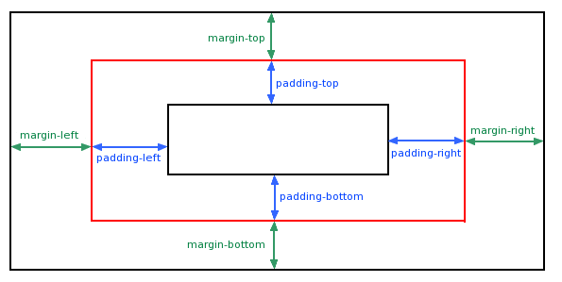

Slide 32
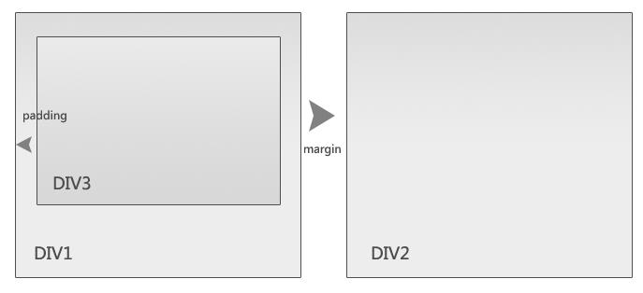

Slide 33
两个重要的 布局属性
float：
是使用CSS布局的关键概念。
有三个可能值：left、right、none。
clear：
可与float配合使用。
4个不同的值： left、right、both、none。

Slide 34
关于CSS浮动
浮动的结果：脱离原来的文档流
浮动的框可以向左或向右移动，直到它的外边缘碰到包含框或另一个浮动框的边框为止。
浮动框（div）之后若是段落（P），则该段落会环绕浮动框；
左浮动框（div）之后若是div，则该div可能被浮动框不同程度地覆盖，除非它也浮起。（由于浮动框不在文档的普通流中，所以文档的普通流中的块框表现得就像浮动框不存在一样。）

Slide 35
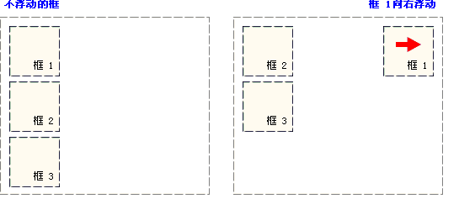
浮动示例：
下图，当把框 1 向右浮动时，它脱离文档流并且向右移动，直到它的右边缘碰到包含框的右边缘：

Slide 36
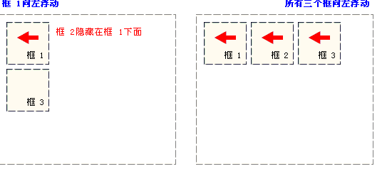
下图，当框 1 向左浮动时，它脱离文档流并且向左移动，直到它的左边缘碰到包含框的左边缘。因为它不再处于文档流中，所以它不占据空间，实际上覆盖住了框 2，使框 2 从视图中消失。
如果把所有三个框都向左浮动，那么框 1 向左浮动直到碰到包含框，另外两个框向左浮动直到碰到前一个浮动框。

Slide 37
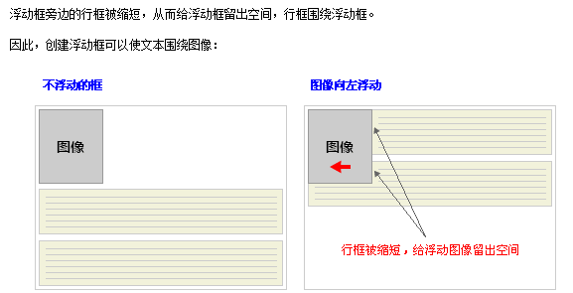
使文本围绕图像

Slide 38
CSS属性使用示例
示例1：float属性的基本使用——简单布局及样式设计
C:\......\Web编程技术\ch7-2\ float-html（ float-css）
Float1.aspx （float1.css）：未使用float属性
float2.aspx（ float2.css）： float:left;
float3.aspx（ float1.css）： 使用了float和clear
clear1.aspx（clear.css）：未使用clear
clear1.aspx（clear.css）：使用了clear
C:\......\Web编程技术\ch7-2\ Layout （ Layout –css）

Slide 39
使用CSS属性示例（续）
示例2：使用float创建水平菜单
C:\Users\huang\Desktop\Web编程技术\ch7\
示例3：使用float使段落的首字母浮动于左侧
C:\Users\huang\Desktop\Web编程技术\ch7\Default.aspx
示例4：使用background 、background-repeat属性
C:\Users\huang\Desktop\Web编程技术\ch7\

Slide 40
知识拓展：经典布局
布局类型
固定宽度布局
流体布局 （一般，列的宽度用百分比定义，浏览器窗口宽度为100%）
弹性布局
可变固定宽度
典型流体布局
流体浮动两列布局 （使用float属性）
流体浮动三列布局 （同上）
流体定位两列布局 （使用position属性）
流体定位三列布局 （同上）
固定宽度布局
固定浮动布局
固定定位布局

Slide 41
布局示例：
示例1：固定宽度浮动三列布局
C:\Users\huang\Desktop\Web编程技术\ch7-3-1\ Classic Layouts\float-fixedwidth.aspx
示例2：流体浮动三列布局
C:\Users\huang\Desktop\Web编程技术\ch7-3-1\Classic Layouts\float-threecolumns.aspx
示例3：流体浮动两列布局
C:\Users\huang\Desktop\Web编程技术\ch7-3-1\Classic Layouts\ float-twocolumns.aspx
示例4：流体定位两列布局
C:\Users\huang\Desktop\Web编程技术\ch7-3-1\Classic Layouts\ position-twocolumns.css

Slide 42
推荐参考书 ：
《CSS基础教程》，【英】Simon Collison 著，人民邮电出版社
《精通CSS 高级Web标准解决方案》；【英】AndyBudd，Simon Collison，CameronMoll 著，人民邮电出版社
推荐网站：
http://www.w3school.com.cn/css/

